Slide 1
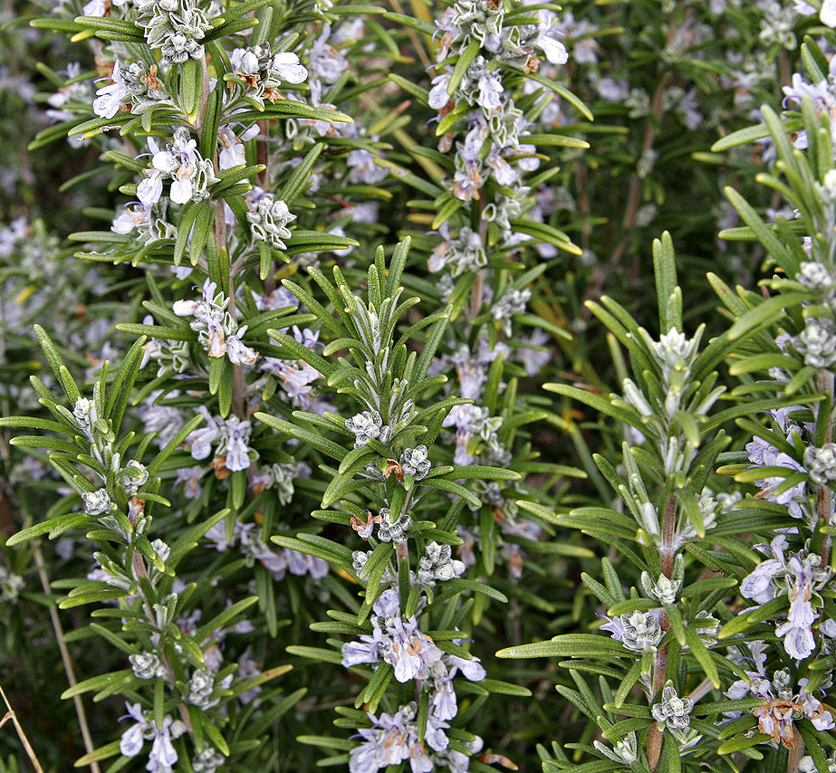
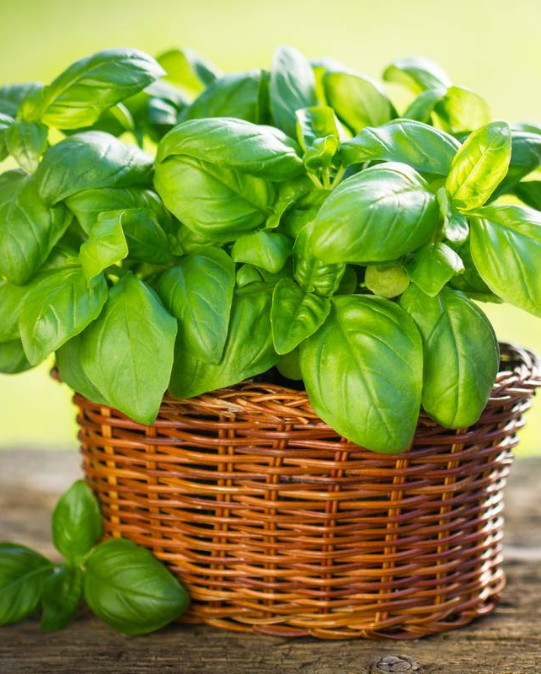
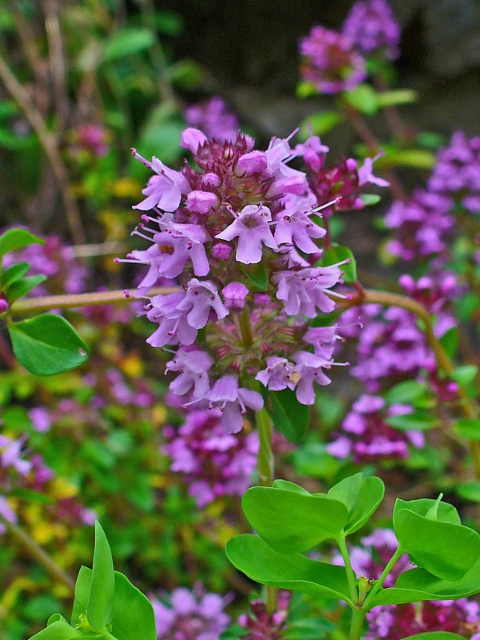
Tko sam i što liječim?

Slide 2
MAJČINA DUŠICA; DIVLJI TIMIJAN
Niska trajnica, cvate od svibnja do rujna – cvjetovi su sitni, ružičasti i skupljeni na vrhu stabljike u valjkastu cvatu
Rasprostranjena je biljka koja raste na osunčanim mjestima (suhi travnjaci, brdski proplanci)
Intenzivnog je mirisa zbog hlapljivog eteričnog ulja
Ljekoviti su svi nadzemni dijelovi biljke, koji se beru u vrijeme cvatnje, a suše se na zračnom i sjenovitom mjestu
Čaj od jednakih omjera majčine dušice i trputca dobar je lijek za oboljele dišne puteve, protiv nagomilane sluzi u plućima i kroničnog bronhitisa
Priprema: jedna žlica čajne mješavine se stavi u šalicu vrele vode s kriškom neprskanog limuna i ostavi se stajati jednu minutu; pijemo što topliji čaj; šest šalica dnevno, no uvijek sviježe pripremljen

Slide 3
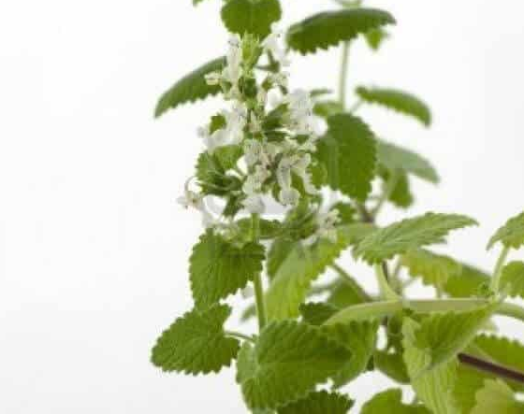
MATIČNJAK, MELISA
prirodnog staništa u južnoj Europi i mediteranskoj regiji. Raste u visinu od 70 do 150 cm. Listovi imaju blag miris nalik na limun i metvicu.
ime je povezano s korištenjem ove biljke pri rojenju pčela – njome se premažu košnice kako bi se matice zadržale u novoj košnici
kao ljekovita biljka koristi se od antičkih vremena
ljekoviti su listovi, koji se beru prije cvatnje; suše se u hladu
eterično ulje, dobiva se iz cijele biljke, djeluje umirujuće
svježi sitno nasjeckani listovi koriste se kao začin – i na tja način djeluje ljekovito
ČAJ – šaku matičnjaka kuhamo 5 minuta u 2 l vode i procijedimo; tim čajem se umivamo, djelotvorno čisti kožu
ULJE – sitno isjeckani listovi se preliju s maslinovim uljem; ostavimo stajati na toplom mjestu 4 – 6 tjedana i procijedimo; mažemo mjesta oboljela od reume, gihta ili kontuzije

Slide 4
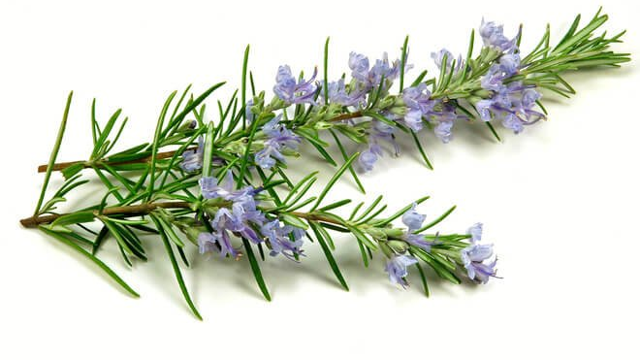
RUŽMARIN
ime potječe od latinskog ros i marinus, odnosno "morska rosa„; grmolika je zimzelena biljka igličastih listova i krhkih svijetloplavih cvjetova
U ljekovite se svrhe rabe listovi, cvjetovi i mlade grančice, a treba ih brati u vrijeme cvatnje
Ružmarin su u povijesti grčki studenti stavljali na glavu kada su pripremali ispite. Tada se vjerovalo da ružmarin potiče koncentraciju i pamćenje.
Ružmarin kao lijek je najbolje iskoristiv za naše tijelo upravo onda kada se od njega radi čaj. Listovi ružmarina bogati su beta karotenom/Vitamin A, vitaminima B1, B2, B3, B6 te B12, biotinom te vitaminom C, D, E i K.
ČAJ – jednu čajnu žlicu listova ružmarina prelijemo s ¼ hladne vode, pustimo da prokuha i odmah procijedimo; piti dvije šalice toga čaja tijekom popodneva – njime jačamo iscrpljeni organizam

Slide 5
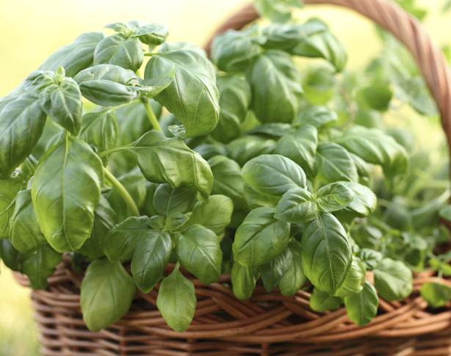
BOSILJAK
Jednogodišnja biljka, cvate od lipnja do rujna – ima produžene cvatove na vrhu stabljike; cvjetovi su bijeli ili ružičasti
Cijela biljka ima vrlo ugodan miris
U ljekovite svrhe se koristi cijela cvatuća biljka, a kao začin svježi ili sušeni listovi
Suši se u hladu, do 40⁰C kako bi se sačuvale aromatične tvari
TINKTURA – svježim se bosiljkom napuni boca i zalije rakijom; treba odstajati dok poprimi lijepu zelenkastu boju
- preporuča se piti po jednu malu čašicu dnevno, kod želučanih smetnji

Slide 6
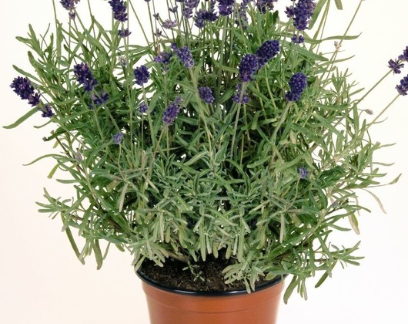
LAVANDA
zapadno Sredozemna biljka, cvate u lipnju i srpnju, cvjetovi su blijedoljubičasti grupirani u vršne cvatove
cijela biljka obiluje eteričnim uljima
u ljekovite svrhe rabe se prvenstveno cvjetovi, jer sadrže veliku količinu eteričnog ulja; rabe se i gornji dijelovi stabljike s listovima i cvjetovima; beru se u doba cvatnje
Lavanda djeluje umirujuće na središnji živčani sustav, liječi glavobolju uzrokovanu neurozom
ČAJ – 2 žličice lavandinih cvjetova preliju se sa ¼ kipuće vode, nakon 5 minuta procijedi se i zasladi medom; pije se po 3-4 šalice dnevno, polaganim gutljajima; za umirenje živca, vrtoglavice i migrene
TINKTUROM se maže tjeme u slučaju ispadanja kose ili ako se stvara puno prhuti

Slide 7
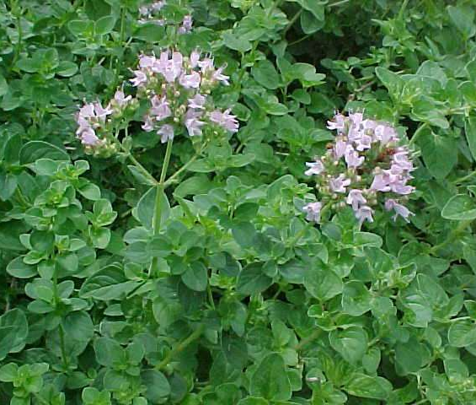
PITOMI MAŽURAN ILI ORIGANO
Origano je kao biljka najaromatičniji u vrijeme pred otvaranje cvjetova. Od origana se za konzumaciju i upotrebu koriste listovi i stabljike. Origano bijelih cvjetova nema ljekovita svojstva.
Ima i farmakološko i terapeutsko djelovanje, učinkovit je kod liječenja oboljenja dišnih puteva, aerofagije te lošijeg apetita.
Origano ima antivirusna svojstva te djeluje tako da trenutačno olakšava tegobe uzrokovane infekcijama gornjeg dišnog sustava. Zahvaljujući svom antivirusnom i antibakterijskom svojstvu, izvrstan je u borbi protiv gripa i prehlade. Imate li astmu, pomoći će vam inhaliranje čajem od origana. Pare ovog čaja pročišćavaju nosne kanale i čiste sinuse.
ČAJ - 200ml prokuhane vode preliti 1 čajnu žličicu usitnjenih listova origana; posudu poklopiti i nakon 10 minuta procijediti; piti jednu šalicu prije jela

Slide 8
Literatura
1) Marčinković, J., Božja biljna ljekarna, Zagreb, školska knjiga, 2001.
2) https://gospodarski.hr/casopis/izdanja-2021/broj-19-od-15-10-2021/origano-upotreba-i-kozmeticka-svojstva/ ; ožujak 2020.

